Slide 1



Bases de datos restaurante comida a domicilio

Slide 2
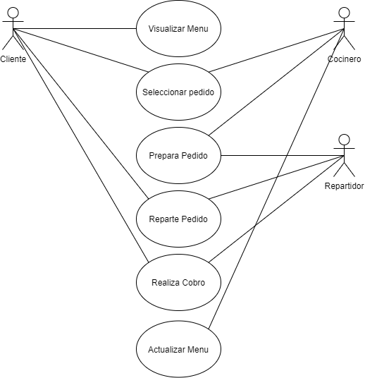
UML

Slide 3
CARGOS
1
1
JEFES
CLIENTES
1
1
1
N
PEDIDOS
MENU
N
N
M
N
N
EMPLEADOS
DIAGRAMA E-R
1

Slide 4
EMPLEADO
PEDIDOS
CLIENTES
NOMBRE TEXT
ID INTEGER PRYMARY KEY
CARGO-ID INTEGER FOREING KEY CARGOS(“ID”)
SALARIO INTEGER
CLIENTE-ID INTEGER FOREING KEY CLIENTES(“ID”)
ID INTEGER PRYMARY KEY
FECHA DATE
COSTE INTEGER
DIRECCION DE ENTREGA TEXT
HORA DAYTIME
NOMBRE TEXT
ID INTEGER PRYMARY KEY
TELEFONO INTEGER
EMAIL TEXT
CARGO
JEFES
MENU
NOMBRE TEXT
ID INTEGER PRYMARY KEY
JEFE-ID INTEGER
FOREING KEY JEFES(“ID”)
NOMBRE TEXT
ID INTEGER PRYMARY KEY
PLATO TEXT
ID INTEGER PRYMARY KEY
PRECIO INTEGER
ENTIDADES

Slide 5
TABLAS DE RELACIONES
EMPLEADO(REPARTIDOR)-ID | PEDIDO-ID
2 | 8
2 | 9
PEDIDOS-ID | MENU-ID
3 | 5
3 | 23

Slide 6
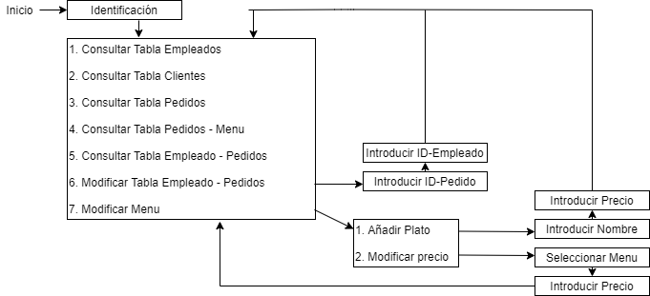
INTERFAZ EMPLEADOS

Slide 7
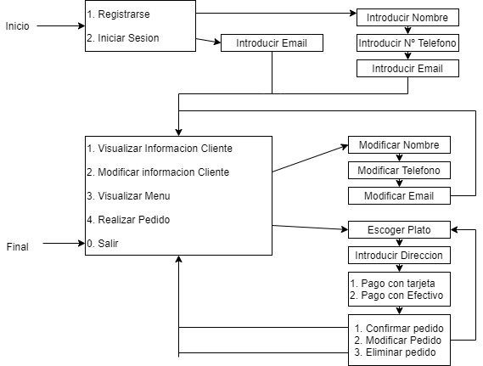
INTERFAZ USUARIO

